Slide 2
Conceitos de Auditoria
Auditoria de Sistemas

Slide 3
Auditoria
Atividade que engloba o exame das operações, processos, sistemas e responsabilidades gerenciais de uma entidade, com intuito de verificar sua conformidade com certos objetivos e políticas institucionais, orçamentos, regras, normas ou padrões.

Slide 4
Conceito
Auditoria é atividade de exame e avaliação de
procedimentos,
processos,
sistemas,
registros
documentos,
Com o objetivo de aferir o cumprimento dos planos, metas, objetivos e políticas da organização.

Slide 5
Conceitos Gerais de Auditora de Sistemas
A auditoria é uma atividade que avalia:
procedimentos
processos
sistemas
Com o intuito de verificar sua conformidade com:
os objetivos
as políticas institucionais
o orçamento
as regras
as normas
os padrões

Slide 6
Auditoria
examinar
ajustar
certificar
Auditoria

Slide 7
Auditoria - Controles
Controles: fiscalização exercida para que não se desviem das normas
Controles preventivos
Prevenir erros, omissões e fraudes. Ex: senhas
Controles detectivos
Detectar erros, omissões e fraudes. Ex: relatórios
Controles corretivos
Reduzir impactos e corrigir erros. Ex: Planos de contingência

Slide 8
Tipos de Auditoria
Auditoria Trabalhista
Auditoria Ambiental
Auditoria de Imagem
Auditoria em Serviços e Sistemas de Saúde
Auditoria de Obras
Auditoria da Qualidade
Auditoria Fiscal e Tributária
Auditoria Operacional
Auditoria de Gestão
Auditoria Governamental
Auditoria de Risco
Auditoria da dívida pública
Auditoria Contábil
Auditoria de Sistemas

Slide 9
Objetivos da Auditoria de Sistemas
Controles Internos
Fidelidade da informação em relação ao dado
Segurança física
Segurança lógica
Confidencialidade
Segurança ambiental
Obediência à legislação
Eficiência
Eficácia
Obediência às políticas da administração

Slide 10
Importância da Auditoria de Sistemas
Garantia do alcance da qualidade dos sistemas computadorizados
Altos investimentos das organizações em sistemas computadorizados
Necessidade de garantir a segurança dos computadores e seus sistemas
Garantir a continuidade dos negócios da organização
Garantir a governança em TI

Slide 11
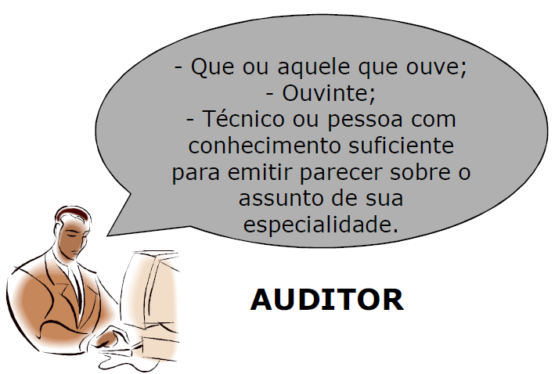
Perfil Profissional do Auditor
O profissional de auditoria deve ter as seguintes características:
Conduta irrepreensível
Detalhista
Paciente
Discreto
Imparcial
Honesto
Metódico

Slide 12
Tipos de Auditorias
Auditoria Interna
Realizada por departamento interno responsável pela verificação e avaliação dos sistemas e procedimentos internos
Reduzir probabilidades de fraudes, erros, práticas ineficientes
Deve ser independente
Prestar contas á direção da instituição

Slide 13
Tipos de Auditorias
Auditoria Externa
Realizada por instituição externa, independente da entidade fiscalizada.
Emitir um parecer sobre a gestão de recursos, situação financeira, legalidade e regularidade de operações.
Auditoria Articulada
Trabalho conjunto de auditorias interna e externa
Uso comum de recursos
Comunicação recíproca dos resultados

Slide 14
Contexto da Auditoria de Sistemas
Auditoria de Sistemas
Redes
Banco de dados
Processo de Software
Regras de negócio
Produto de Software
Legislação
Controles Internos

Slide 15
Controles Internos
Controles Internos
Fidelidade da informação em relação ao dado
Segurança física
Segurança lógica
Confidencialidade
Segurança ambiental
Obediência à legislação
Eficiência
Eficácia
Obediência às políticas da administração

Slide 16
Problemas da Auditoria de Sistemas
Auditores tendem a ficar defasados tecnologicamente em relação ao ambiente computacional da organização
Falta de bons profissionais em auditoria, combinando experiência e conhecimento em TI e auditoria
Executivos precisam ser educados para obter proveito da auditoria

Slide 17
Problemas da Auditoria de Sistemas
Complexidade crescente do ambiente computacional
sistemas centrais (mainframes, sistemas multiusuários)
microcomputadores independentes
redes de computadores
ambiente cliente/servidor
internet e intranet
web services, SOA e organizações interconectadas

Slide 18
Complexidade Crescente da TI
Novos modelos de desenvolvimento de software – CMM/CMMI, MPS-BR
Gerência de projetos – PMI/PMBOK
Novos aspectos da segurança e avaliação de riscos – IS0 17799, 27001, 27002
Frameworks com boas práticas em TI - COBIT, ITIL, Six Sigma, BSC

Slide 19
O futuro da auditoria de sistemas
Novas funções no ambiente:
Analista de Segurança (security officer)
Analista de Qualidade (quality assurance)
Analista de Conformidade (compliance officer)
Auditoria de segurança e qualidade
Maior automação do processo de auditoria, através de suporte intrínseco dos sistemas
Análise de custo/benefício da auditoria
Gestão e qualidade da auditoria

Slide 20
Auditoria
Pode ser dividida em três fases:
Planejamento
Execução
Encerramento
Pré Auditoria
Auditoria
Pós Auditoria

Slide 21
Planejamento (Pré Auditoria)
Levantamento de toda a documentação disponível
Levantamento de plantas, croquis e do ambiente a ser auditado
Levantamento de informações sobre as pessoas que serão auditadas
Leitura de todos os relatórios das auditorias anteriores

Slide 22
Execução (Auditoria)
Cumprimento de horários marcados
Observação detalhada do funcionamento do local auditado
Não envolvimento pessoal com os setores auditados
Discrição quanto ao trabalho realizado
Sigilo quanto aos desvios identificados, até o término do trabalho

Slide 23
Execução (Auditoria)
6. Identificação clara da tarefa a ser realizada
7. Não fazer críticas de nenhuma forma em público
8. Não interferência nos assuntos de ordem interna do setor auditado
9. Só se deve reportar ao auditor chefe da equipe
10. Cuidado com as mudanças ocorridas no setor entre as auditorias

Slide 24
Encerramento (Pós Auditoria)
Emissão de um relatório detalhado
Com sugestões para correção dos desvios encontrados e um detalhamento dos trabalhos realizados, que possibilitem a reconstituição dos mesmos em caso de necessidade
Cobrança da correção das falhas apontadas
A situação inicial e final deve ser bem definida

